Slide 1
NOTAS CIENTÍFICAS

Slide 2
TERMOMETRO
Instrumento que sirve para medir la temperatura; el más habitual tiene una forma alargada y, mediante un proceso termoeléctrico permite la rápida consulta de los datos a través de una pantalla digital; el más tradicional, prohibido en algunos lugares por ser contaminante, consiste en un tubo capilar de vidrio cerrado y terminado en un pequeño depósito que contiene una cierta cantidad de mercurio o alcohol, el cual se dilata al aumentar la temperatura o se contrae al disminuir y cuyas variaciones de volumen se leen en una escala graduada.
ACTIVIDAD PARA LA EXPLICACIÒN AL NIÑO.
Dibujen en una hoja un termómetro, en la parte inferior debe tener una estrella y en la parte superior, un rayo. La primera significa calma y la segunda, exceso de energía. Pregunte a su hijo qué situaciones le hacen sentir demasiada energía, evitando que se concentre o ponga atención, por ejemplo: cuando quiere correr, gritar o jugar en lugar de realizar su tarea o ayudar a las labores del hogar. Piensen qué le ayudaría a estar en calma. Puede ser subir y bajar escaleras cinco veces o correr cinco minutos antes de iniciar una tarea. Pídale que registre en la parte del rayo del termómetro, tres acciones en las que le cuesta trabajo controlar su energía (puede usar dibujos o algunas letras) y en la parte de la estrella, los ejercicios que lo ayudan a transformarlo en calma.

Slide 3
COSTUMBRE
Costumbre es un hábito o tendencia adquirida por la práctica frecuente de un acto. Las costumbres de la vida cotidiana son distintas en cada grupo social conformando su idiosincrasia distintiva, que, en el caso de grupos definidos localmente, conforman un determinado carácter nacional, regional o comercial.
ACTIVIDAD PARA LA EXPLICACIÒN AL NIÑO.
Platique con su hijo sobre algunas costumbres y tradiciones de la comunidad y comente que estas se van modificando con el paso del tiempo. Por ejemplo, de la tradición del 2 de noviembre, el día de muertos, cuéntele que anteriormente se celebraba diferente, y juntos compárenla con la manera como se celebra ahora. Resalte aquellas costumbres que aún perduran y las que ya han cambiado. Platique con su hijo y pregúntele: ¿qué otras celebraciones conoces? (apóyele a recordarlas si se le dificulta decirlas), ¿cuál de estas te gusta más?, ¿por qué? Posteriormente, solicite a su hijo que elabore en una hoja un dibujo sobre la costumbre o tradición que más le guste, describiéndola a través de su dibujo

Slide 4
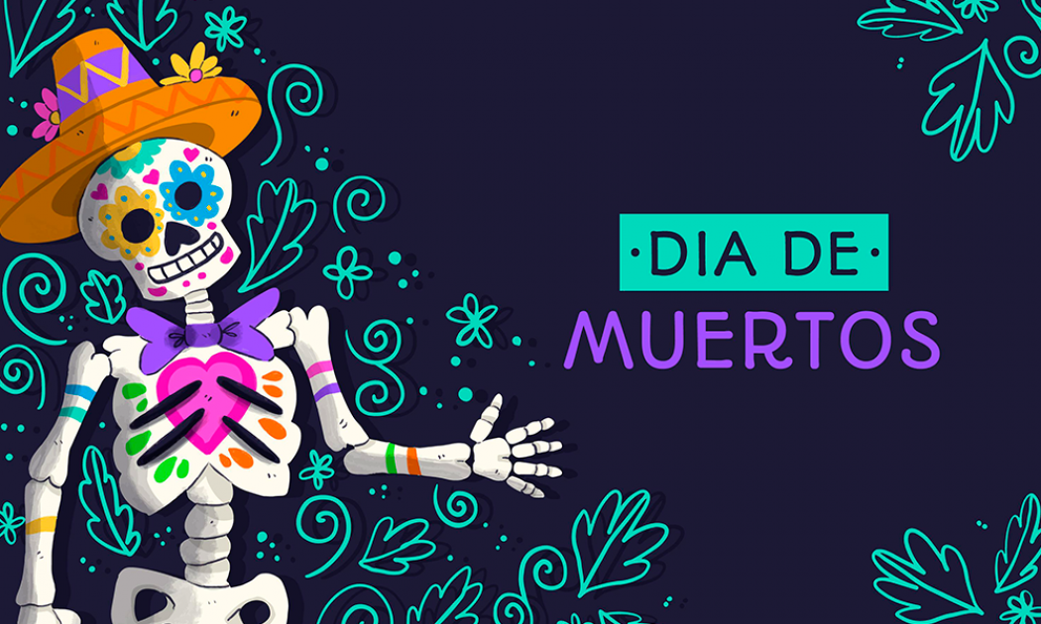
TRADICIONES
Tradición es cada una de aquellas pautas de convivencia que una comunidad​ considera dignas de constituirse y mantenerse de generación en generación.
ACTIVIDAD PARA LA EXPLICACIÒN AL NIÑO.
Platique con su hijo sobre el día de muertos, desde cuándo se festeja en México, qué actividades se hacen antes de ese día, qué actividades se hacen después de ese día. Pídale que elabore un dibujo sobre el tema.

